Slide 1



빅프로젝트_분석
View in Power BI
Last data refresh:
2024-01-04 오전 4:13:42 UTC
Downloaded at:
2024-01-04 오전 4:56:55 UTC

Slide 2
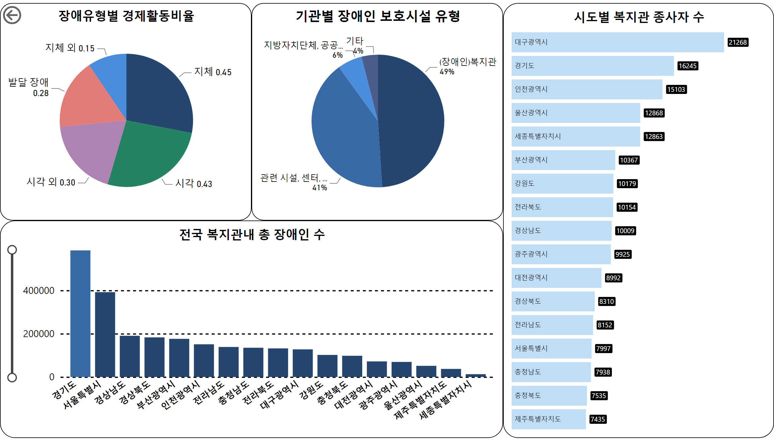
2Page
Notes:
전국 복지관내 총 장애인 수
No alt text provided
시도별 복지관 종사자 수
No alt text provided
actionButton
No alt text provided
장애유형별 경제활동비율
No alt text provided
기관별 장애인 보호시설 유형
No alt text provided

